Slide 1
Psalm 10 (DNP) t. J.P. Kuijper; m. Genève 1554

Slide 2
Psalm 10 (DNP) t. J.P. Kuijper; m. Genève 1554

Slide 3
Psalm 10 (DNP) t. J.P. Kuijper; m. Genève 1554

Slide 4
Psalm 10 (DNP) t. J.P. Kuijper; m. Genève 1554

Slide 5
Psalm 10 (DNP) t. J.P. Kuijper; m. Genève 1554

Slide 6
Psalm 10 (DNP) t. J.P. Kuijper; m. Genève 1554

Slide 7
Psalm 10 (DNP) t. J.P. Kuijper; m. Genève 1554

Slide 8
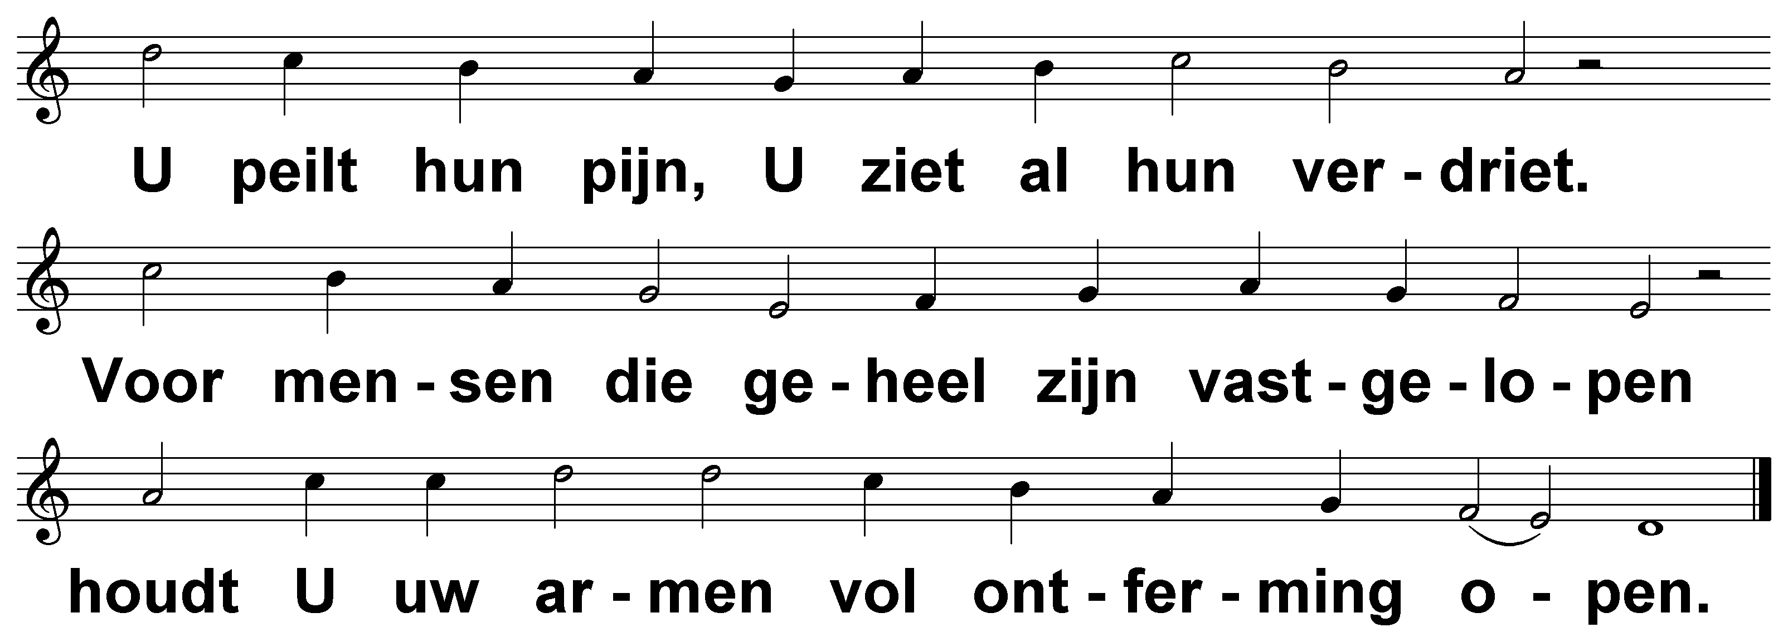
Psalm 10 (DNP) t. J.P. Kuijper; m. Genève 1554

Slide 9
Psalm 10 (DNP) t. J.P. Kuijper; m. Genève 1554

Slide 10
Psalm 10 (DNP) t. J.P. Kuijper; m. Genève 1554

